Slide 1
Институт права ВГУЭС
Кафедра международных отношений и права
Презентация лекции по курсу «Дипломатическая и консульская служба»
Консульская служба
Ч.1
Сост. Абашева Е. А., 2020

Slide 2
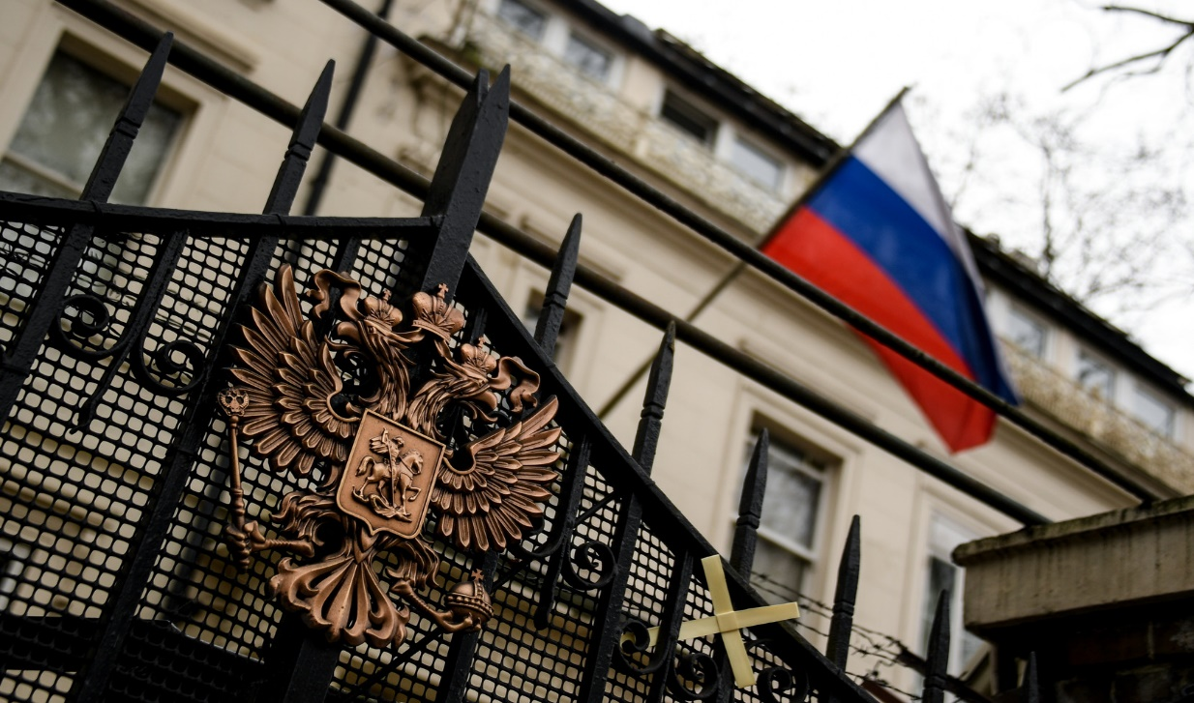
Основные понятия
Консул (от латинского consul) - должностное лицо, назначаемое в качестве постоянного представителя в каком-либо городе или округе другого государства для выполнения функций в рамках установленных между двумя странами консульских отношений.
Различают
штатных консулов - государственных чиновников, назначаемых в другую страну для прохождения службы
нештатных (почетных) консулов, которыми могут быть и граждане страны пребывания, выполняющие свои обязанности на добровольных началах.
В России, как и во многих других странах, сотрудники консульской службы являются кадровыми дипломатами и проходят службу в министерстве иностранных дел.
Ключевые понятия:
КОНСУЛЬСКАЯ СЛУЖБА — неотъемлемая часть российской дипломатической службы. Она призвана обеспечить в рамках своих задач и функций защиту прав и интересов государства, его юридических и физических лиц.
В дипломатических представительствах (посольствах) обычно консульские обязанности выполняет кто-либо из сотрудников посольства, часто возглавляющий специальный консульский отдел. Он также может именоваться консулом.

Slide 3
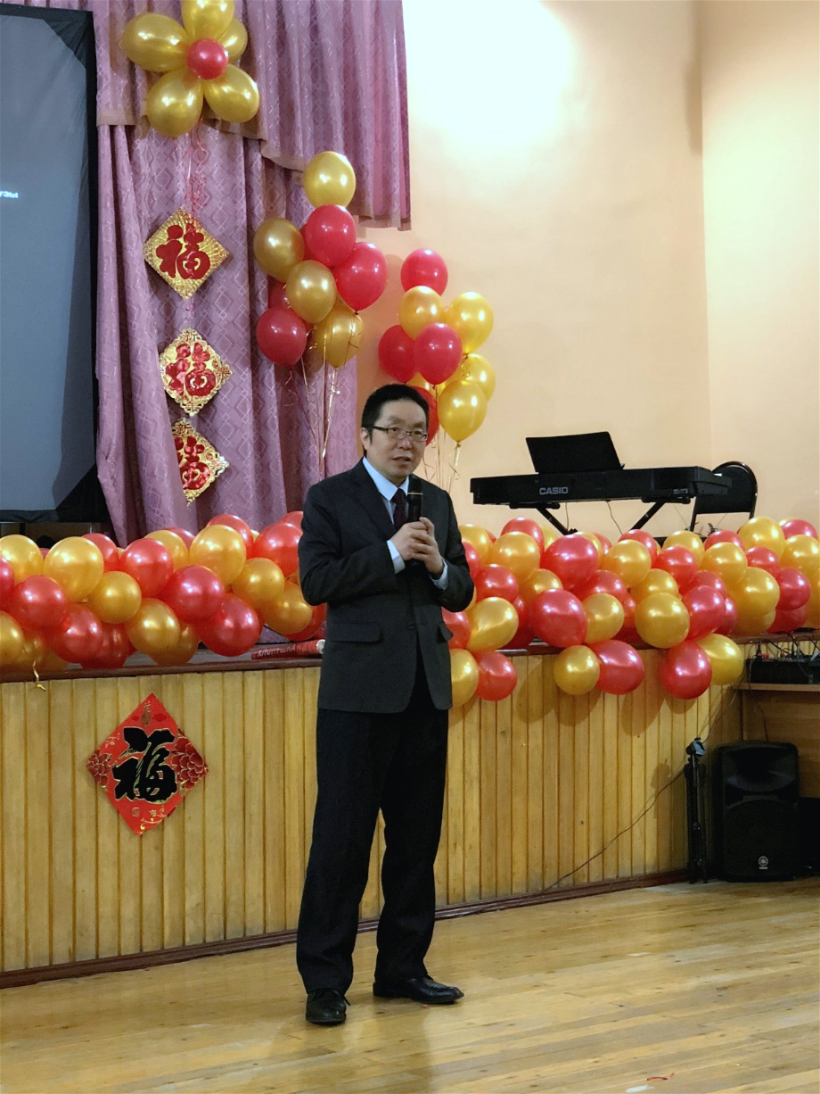

Генеральный консул Китая Янь Вэньбинь во Владивостоке
Согласно международной практике на штатных консулов и частично почетных консулов распространяются консульские привилегии и иммунитет, как правило, аналогичные дипломатическим.
.
По старшинству консульские сотрудники подразделяются на
генеральных консулов,
консулов
вице-консулов
Консульские функции определяются
Венской конвенцией о консульских сношениях 1963 года
рядом многосторонних соглашений
двусторонними консульскими конвенциями
внутригосударственным законодательством.

Slide 4

КОНСУЛЬСКАЯ СЛУЖБА — неотъемлемая часть российской дипломатической службы. Она призвана обеспечить в рамках своих задач и функций защиту прав и интересов государства, его юридических и физических лиц.
Основные понятия
Консульство - официальное консульское представительство в стране пребывания.
определяются классы консульских представительств
генеральные консульства
консульства
вице-консульства (редко)
консульские агентства (еще реже)
соответствующие классу назначаемых руководителей этих учреждений
Вопросы учреждения консульств как правило регулируются специальными межправительственными двусторонними соглашениями, заключаемыми на основе взаимности.
В ряде случаев термин "консульство" в обиходной речи применяют и в отношении консульских отделов посольств, также осуществляющих консульское обслуживание граждан своих стран и иностранцев.

Slide 5
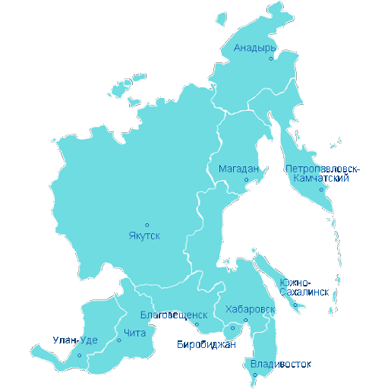
Основные понятия
Консульский округ - территория государства пребывания, в рамках которой консульский представитель уполномочен осуществлять порученные ему консульские функции.
Границы консульского округа определяются по взаимному соглашению государства, направляющего консула, и государства пребывания.
Границы консульского округа указываются в выдаваемом консулу при назначении консульском патенте или ином документе о его назначении на пост. Изменение границ и состава консульского округа может допускаться только по взаимному согласию двух государств.
Согласно принятой практике в пределах своего округа консул имеет право непосредственно обращаться к официальным властям страны пребывания. При обращении к центральным властям он обычно действует через посольство своего государства.

Slide 6
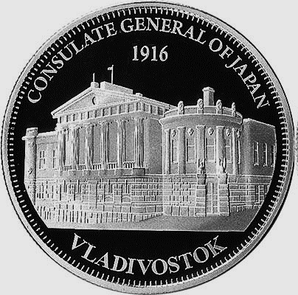
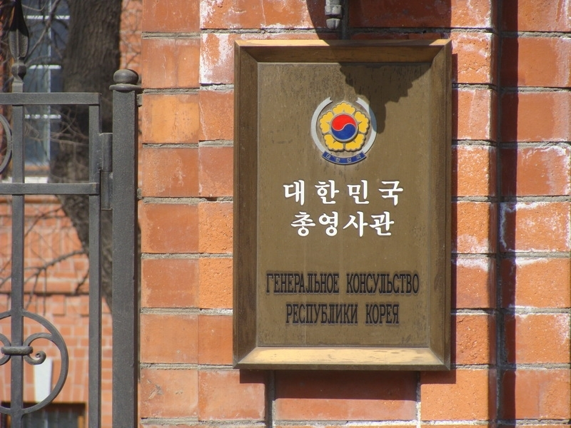
Основные понятия
Консульский корпус-
совокупность иностранных консульских представителей в каком-либо городе страны пребывания.
В более узком смысле Консульский корпус состоит из глав консульских учреждений: генеральных консулов, консулов, вице-консулов, консульских агентов.
В расширенном понимании он охватывает также и официальный персонал консульств: вице-консулов, не являющихся главами консульских учреждений, секретарей, переводчиков, консульских атташе и т.д.

Slide 7

защита интересов представляемого государства и его граждан в пределах, допускаемых международным правом;
исполнение обязанностей нотариуса, регистратора актов гражданского состояния;
обеспечение представительства граждан представляемого государства в судебных и иных учреждениях с целью защиты их прав и интересов;
осуществление прав надзора и инспекции судов и самолётов, несущих флаг представляемого государства;
информирование граждан представляемого государства о законах и обычаях страны пребывания;
Основными функциями консульских учреждений являются:
- ведение паспортно-визовой работы,
выдача паспортов и проездных документов гражданам представляемого государства и виз лицам, желающим поехать
в представляемое государство;
содействие развитию торгово-экономических, научных и культурных
связей между представляемым государством и государством пребывания
получение законными путями информации о торгово-экономической,
научно- технической и культурной жизни страны пребывания и доведение этой информации до представляемого государства
учёт граждан представляемого государства.

Slide 8

Некоторые данные о масштабах работы, проводимой российскими консульскими учреждениями
В год Россию посещает порядка 3 млн. человек из стран с визовым режимом. Приток граждан из стран с безвизовым режимом, прежде всего государств-участников СНГ кратно превышает эту цифру.
Иностранцы обращаются, в том числе, и в российские консульские учреждения по широкому кругу вопросов:
оформление их поездок в Россию
ходатайство о приобретении российского гражданства
легализация и истребование документов
вопросы ЗАГСа и нотариата
По данным Консульского Департамента МИД, российскими учреждениями ежегодно совершается свыше 5 млн консульских действий.
Ежегодно выезжают за рубеж около 25 млн. российских граждан. Ширится география этих поездок. За рубежом проживает около 30 млн. наших соотечественников.
Ежедневно тысячи россиян обращаются со своими насущными проблемами.
Наиболее востребовано:
правовая помощь
содействие в регистрации актов гражданского состояния
содействие в нотариальных делах, легализации и истребовании документов
защита прав и интересов.
Кроме того, консульские работники:
оперативно занимаются поиском россиян в зоне бедствий
оказывают на месте необходимую первую помощь
передают исчерпывающую информацию о случившимся на Родину.

Slide 9
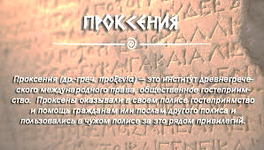
Из истории становления консульской службы
История появления Консульского института восходит к древним временам, когда развитие мореплавания и торговли потребовало международно-правового регулирования прав иностранцев на чужих землях
Прообразом Консульского института стала «проксения» («гостеприимство» в переводе с греческого языка) в древней Греции.
Проксеном был гражданин греческого города-полиса, официально назначенный представлять на его родине интересы другого полиса и его граждан в своей стране.
.
Нередко проксены выполняли роль посредника. Через них велись дипломатические переговоры, они принимали участие в составлении договоров с представляемым государством.
При выполнении своих функций проксены пользовались определёнными привилегиями. Они освобождались от уплаты большинства налогов, обладали правом на беспошлинный ввоз и вывоз товаров, на первоочередное рассмотрение дел в судах, пользовались специальной печатью с гербом представляемого государства и помещали щит с изображением герба у входа в своё жилище. Проксения, таким образом, являлась особым институтом, призванным оказывать помощь иностранцам.
В наше время она получила прямое продолжение в виде почётных (нештатных) консулов.
Приезжающие иностранцы обращались к проксенам:
за содействием в размещении и обеспечении пребывания
- за покровительством
защитой своих прав
Проксены выступали свидетелями при составлении иностранцами завещаний, устанавливали порядок ликвидации наследства иностранца, наблюдали за продажей товаров и оказывали другое содействие иностранным купцам, обеспечивали иностранцам доступ в храмы для отправления религиозных обрядов в чужом государстве-городе

Slide 10
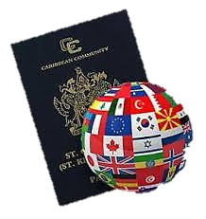
Из истории становления консульской службы
В качестве самостоятельной отрасли международного права, консульское
право сформировалось лишь к середине
XX века.
Сейчас оно является неотъемлемой частью международного права и представляет собой совокупность норм, международных договоров, обычаев и внутригосударственных актов по консульским вопросам, регулирующих взаимоотношения в этой области субъектов международного общения и определяющих правовой статус консульских учреждений и консульских работников.
До начала XX века консульское право было преимущественно «обычным», т.е. основанным на обычаях и внутреннем праве.
.
Современное консульское право является «конвенционным», базируется на конвенциях и международных договорах. Немаловажной особенностью является его органическая связь с дипломатическим правом.

Slide 11
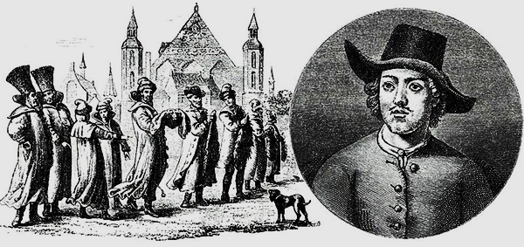
Из истории становления консульской службы
Иностранных консулов на Руси начали принимать в ХVI веке.
В 1554 г. первый русский царь Иван IV (Грозный) в особой грамоте, жалованной английскому Обществу торговли с Россией, предоставил право иметь консула, наделенного властью судить и наказывать своих соотечественников.
Первым иностранным консулом в России был англичанин (1585 г.).
Несколько позднее, на постоянной основе появились представители других европейских государств:
Дании (1627 г.), Голландии (1631 г.), Швеции (1631 г.), Польши (1673 г.).
Активизация торговых и иных связей в период царствования Петра I, возросшее число русских подданных, выезжавших в другие страны, способствовали становлению российских консульств за рубежом.
Русский институт консулов в конце ХVIII – начале ХIХ веков развивался в соответствии с теми же принципами, которые были положены в основу консульского права в других европейских государствах.
Весомый импульс для развития консульских отношений России с Европой придала поездка «Великого посольства» в 1697 г., где под именем бомбардира Петра Михайлова инкогнито находился царь Петр I.
Назначения первых русских консулов производились по повелению Петра I через Сенат.
Великое посольство по гравюре современника. Портрет Петра I в одежде голландского матроса.

Slide 12
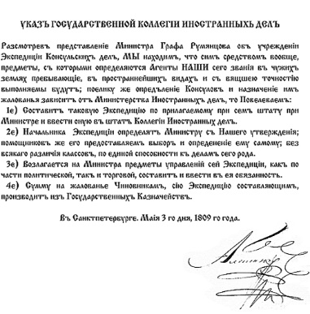
В 1718 г. указом императора образуется Коллегия иностранных дел, которой были подчинены все посольства, миссии и другие представительства Российской империи за рубежом. В ведении Коллегии находились также такие консульские функции как вопросы выдачи загранпаспортов, принятия в российское подданство, исключения из него и др.
После восшествия на престол Александра I в России началась реформа центрального управления: коллегиальную систему, принятую при Петре I, сменила министерская, основанная на единоначалии
Из истории становления консульской службы
8 сентября 1802 г. опубликован Манифест Александра I, в соответствии с которым «Управление государственных дел разделяется на 8 отделений, из коих каждое составляет особое Министерство», одним из них стало Министерство иностранных дел.
3 мая 1809 г. (15 мая по новому стилю) император Александр I утвердил представление министра иностранных дел Н.П.Румянцева о создании в рамках МИД «Экспедиции консульских дел». Учитывая важность консульской работы, деятельность Экспедиции находилась под непосредственным руководством министра, сама же Экспедиция состояла при его канцелярии
Возглавил Экспедицию, впервые занявшуюся регламентацией консульской службы, Ф.Ф.Борель, опытный чиновник в торговых делах и консульских вопросах, составивший позднее интересный труд по становлению консульского института России (Borel F. De l' origine et des fonctions des consuls, Leipzig, 1831).
Именно эта дата 15 мая считается днем образования самостоятельной консульской службы в системе внешнеполитического ведомства России

Slide 13
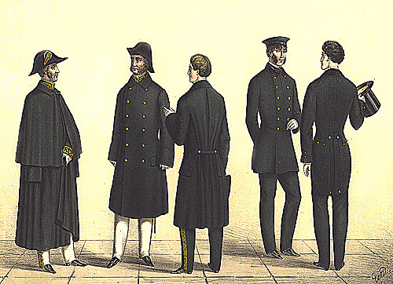
Права и обязанности консульских представителей России за рубежом были изложены в первом Консульском уставе.
Из истории становления консульской службы
.
Этот устав был утвержден императором Александром I 25 октября 1820 г. В нем были определены полномочия и обязанности российских консулов в торгово-экономической и юридической областях, сделана по сути первая попытка свести в законодательный документ ранее действующие указания и инструкции консулам при направлении их на место назначения.
В 30-е годы ХIХ века расширяется консульская сеть России в Европе и Америке.
К 1833 г. Министерством учреждены 24 генеральных консульства, 35 консульств и 36 вице-консульств. В европейских странах наиболее разветвленную консульскую сеть Россия имела во Франции, Германии и Австро-Венгрии.
Значительное развитие получила сеть консульских представительств в Азии.
После образования Экспедиции подразделения консульской службы постоянно находились в структуре МИД России.
Форма чинов российской консульской службы в Европе. 1834 г.

Slide 14
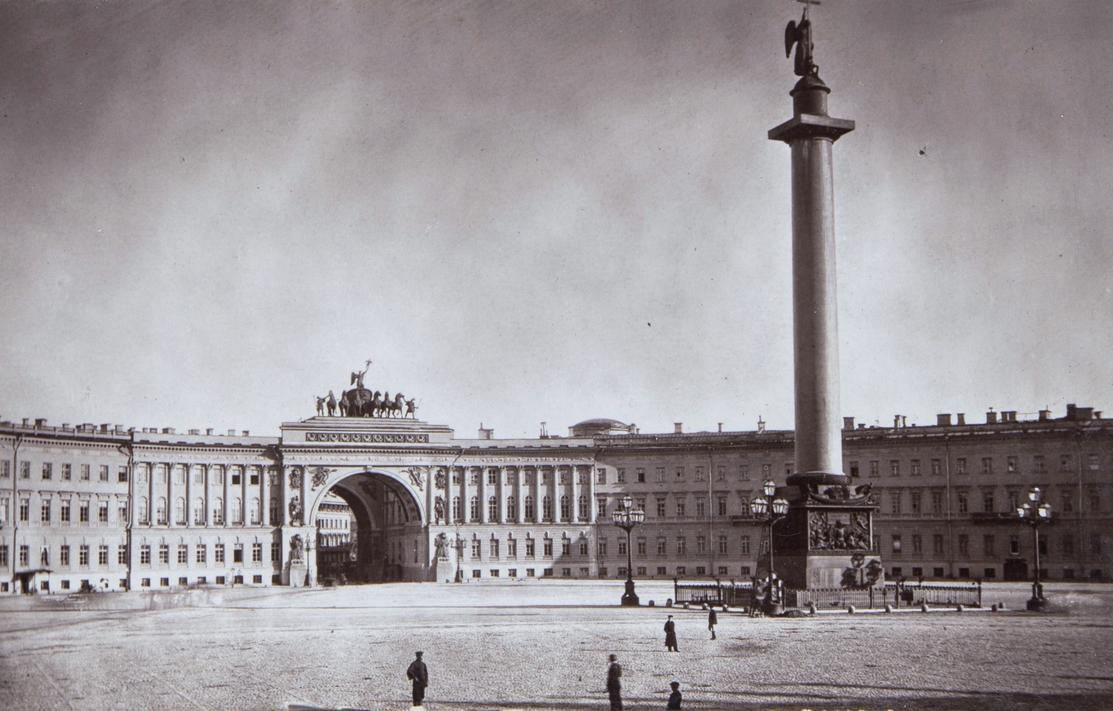
Из истории становления консульской службы
Консулы на российской консульской службе делились на штатных и нештатных:
штатными являлись должностные лица, состоявшие на консульской службе.
Различие сводилось в основном к тому, что штатные консулы получали определенное содержание из казны, нештатные консулы его не получали, хотя и входили в число сотрудников МИД, значительно шире были также права и привилегии штатных консулов.
Российские нештатные консулы, преимущественно из местного купечества, служили зачастую в весьма отдаленных, порой экзотических точках земного шара: к примеру, на Канарских островах (негоциант И.Галвей), на мысе Доброй Надежды (капитан английского флота Гартинг).
Видный русский дипломат и юрист А. В. Сабанин писал:
«Я думаю, что большинство недовольных изменило бы свое мнение о русской консульской службе, если бы оно знало, что из 474 пунктов земного шара, в которых пребывают агенты русского правительства, лишь в 144 пунктах пребывают агенты штатные, т.е. коронные чиновники, получившие соответствующую подготовку, обладающие полнотой прав».
Содержание генеральных консулов в тот период составляло 2 - 3 тыс. руб. в год, консулов – около 1 тыс. руб., вице-консулов – вдвое меньше.

Slide 15

. Перед консульскими учреждениями за рубежом ставятся задачи осуществлять «покровительство в чужих краях русской торговле и вообще русским интересам», а также способствовать возвращению на Родину русских эмигрантов, выдавать пособия неимущим русским подданным за границей, содействовать иностранцам, желающим принять русское подданство.
.
Сеть консульских учреждений значительно расширилась после Крымской войны 1854-1856 гг
Из истории становления консульской службы
С приходом 15 апреля 1856 г. на пост министра иностранных дел А.М.Горчакова совершенствуется структура внешнеполитического ведомства.
Консульские донесения в посольства и миссии также часто были написаны по-русски в отличие от официальных бумаг посольства, направляемых в Петербург, которые составлялись на французском языке и переписывались каллиграфическим почерком секретаря или письмоводителя.
С учетом усиления влияния России в мире возникла необходимость более полного изложения правил деятельности русских консулов за рубежом. С этой целью и в связи с многообразием задач в 1858 г. был принят новый Консульский устав, в котором, в основном, были изложены права и обязанности русских консулов в Европе и Америке, излагались также положения о судебной власти консулов, необходимые для рассмотрения споров в сферах торговли и мореплавания
Начиная со второй половины ХIХ века в МИД России постепенно вырабатываются правила поступления на консульскую службу. Законом не ограничивалось имущественное положение консулов, однако на практике при принятии на службу в ведомство иностранных дел придавалось особое значение тому, чтобы вновь назначаемые консулы имели частный доход.

Slide 16

.
Более полным изложением правил деятельности русских консулов стал вступивший в силу в 1893 г. новый Консульский устав (203 статьи), который четко определял основные функции штатных и нештатных консулов. Характерно, что в этом документе впервые прописывались правила и порядок назначения нештатных консулов России.
В 1902 г., когда отмечалось столетие образования МИД России, за рубежом функционировали 29 генконсульств, 39 вице-консульств, более 300 нештатных консульских учреждений, в том числе в Китае, Японии, Турции, Персии, Марокко, Аргентине и Перу. Генеральные консульства России приступили к работе в Шанхае (1898 г.), Багдаде (1901 г.) и Алжире (1916 г.).
К концу ХIХ века консульская служба России становилась всё более организованной.
Из истории становления консульской службы
Здание российского консульства в Генуе XIX-XX вв.
.

Slide 17

В нем указывалось на подчиненность консульств российским посольствам. К уставу прилагался Тариф консульских пошлин, где указывалось, что сумма всех консульских пошлин поступала в государственный доход. В уставе содержалось положение о том, что каждый российский подданный должен был лично встать на учет в российской миссии (посольстве) или консульстве, представив паспорт и объяснив цели своего путешествия и дела.
Из истории становления консульской службы
В 1903 г. по повелению императора Николая I принимается очередной Консульский устав – последний устав царской России.
Наряду с консульским уставом в 1903 г. был принят Устав «О паспортах заграничных»
государственные служащие получали паспорта бесплатно
для купцов они стоили 5 рублей 50 копеек
для детей, не достигших 10-летнего возраста 50 копеек.
Срок действия загранпаспортов – 5 лет со дня выезда за границу (в настоящее время со дня выдачи паспорта).
В ст. 165 сформулировано основное правило для желающих получить загранпаспорт: каждый намеревавшийся отбыть за границу русский подданный обязан подать прошение местному Генерал-губернатору.
Прошение губернатору оплачивалось гербовой маркой ценой 75 копеек.
Заявление в полицию 1 руб. 50 копеек. Паспортный сбор 15 рублей.

Slide 18
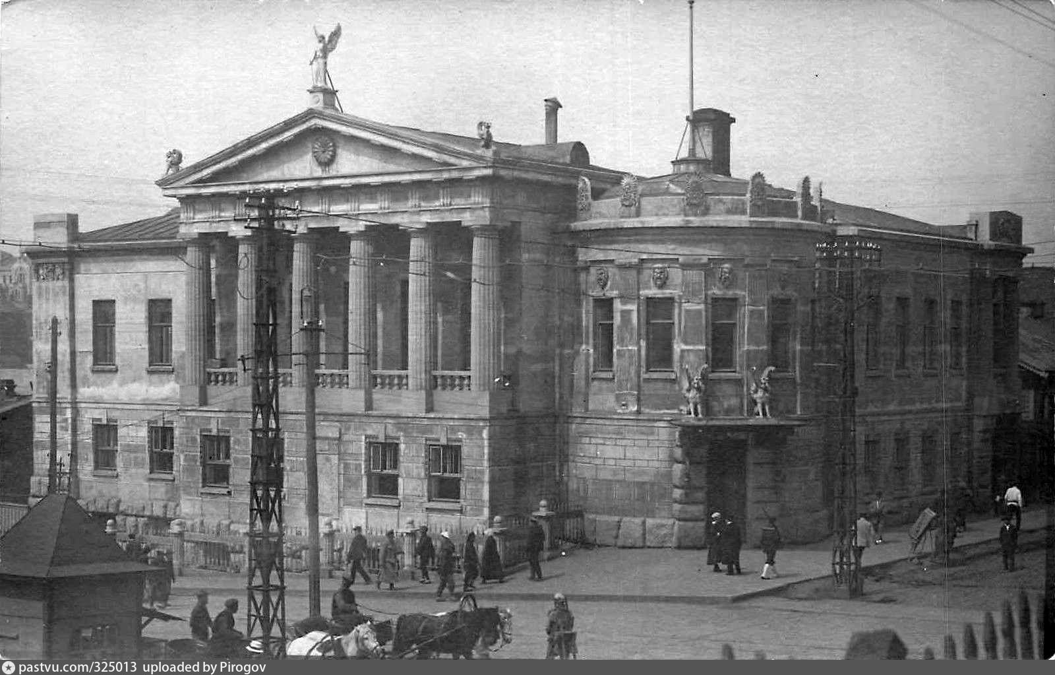
Бывшее здание консульства Японии во Владивостоке. Историческое здание по адресу Океанский проспект, 7 сегодня является объектом культурного наследия Российской Федерации.
В начале XX века Владивосток стал центром японской иммиграции, принимая, по меньшей мере, 3,5 тыс. выходцев из этой страны. На подработку в город приезжали ремесленники, торговцы, прачки, парикмахеры. Особенно востребованными были японские каменщики, плотники, шлюпочники и портные.
Со временем во Владивостоке сформировалась достаточно крупная японская община со своими интересами и ценностями. Японской диаспоре требовалась помощь и защита при решении бюрократических вопросов, возникла необходимость решения острых дипломатических вопросов.
Первым представителем интересов японской общины стал японский коммерческий агент Саваки-сан. В 1876 году он купил участок земли на углу Океанского проспекта и улицы адмирала Фокина (тогда Китайской и Пекинской улиц), на котором возвёл небольшой деревянный дом и вывесил японский флаг.
В 1912 году между Россией и Японией был заключён торговый договор и подписано соглашение о консульских представительствах, согласно которому во Владивостоке было открыто генеральное консульство Японии.
В 1914 году по просьбе японского консула городская управа отвела участок для строительства здания нового консульства. Проектировал здание приглашённый японской стороной архитектор Якоб Шафрат, работавший ранее в Маньчжурии.
Закладка здания состоялась в мае 1915 года, а закончилось строительство в 1916 году.
Из истории Владивостока
В тридцатые годы отношения между СССР и Японией обострились, консульство начали подозревать в наблюдении за акваторией бухты Золотой Рог. В 1945 году японское консульство было закрыто.
Сегодня в здании размещается гражданская коллегия Приморского краевого суда

Slide 19


Положения консульских уставов 1820, 1853, 1893 1903 гг. позволяют выявить основные тенденции развития российской консульской службы: расширение прав консулов в торгово-экономической области, увеличение её централизации, что, в частности, обусловило принятие Временным правительством в 1917 г. постановления об изменениях в Положении о МИД и структуре его центрального аппарата, на основе которой был организован департамент «консульский и распорядительный».
.
Из истории становления консульской службы
Достигнутый перед первой мировой войной высокий уровень развития консульской службы в России позволил, в частности, видному российскому дипломату А.А.Гейкингу сделать вывод о том, что «институт российских консулов представляет собой одно из богатств России».
Этот департамент сосредоточил в своем ведении различные консульские функции, часть которых относилась к компетенции других подразделений императорского министерства
Большой Государственный Герб Российской империи

Slide 20
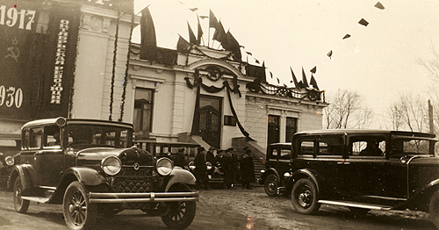
Практически сразу же после образования РСФСР учреждаются консульства в Кобдо, Урге (Монголия), Чугучаке, Кульдже (Китай). Особое значение имело открытие в апреле 1918 г. генерального консульства РСФСР в Берлине, которое провело большую работу по учету и защите интересов русских военнопленных и гражданских интернированных лиц.
К началу 1922 г. Советское государство имело за границей 24 консульских учреждения.
Аппарат советской консульской службы начал создаваться в конце 1917 г.
Первым документом, регламентировавшим организацию консульской службы РСФСР, стала инструкция Наркоминдел от 22 февраля 1918 г.
Из истории становления консульской службы
Нормативным актом по вопросам консульской службы стал декрет СНК РСФСР от 18 октября 1918 г., который определял цели и принципы новой консульской службы. Он отменял консульский устав 1903 г., регламентировал деятельность консульских учреждений, их задачи и организацию.
Следует подчеркнуть, что декрет предусматривал использование института нештатного консула. В апреле 1921 г. НКИД была разработана «Инструкция консулам РСФСР», которая существенно дополняла декрет СНК РСФСР и являлась хорошим подспорьем в практической деятельности советских консулов.
Здание Генконсульства в Харбине. 1930 г.

Slide 21
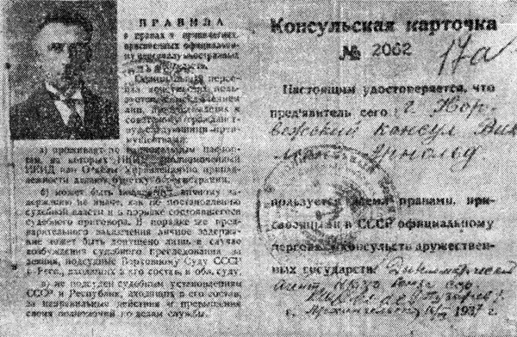
До второй мировой войны СССР заключил ряд консульских конвенций – с Польшей (18 июля 1924 г.), Германией (12 октября 1925 г.), Чехословакией (16 ноября 1935 г.). Кроме того, путем обмена нотами от 2 февраля 1927 г. между СССР и Швецией была достигнута договоренность о правовом положении консулов обеих стран. Отдельные положения, посвященные консульским вопросам, содержались также в договорах и соглашениях, заключенных в этот период по другим вопросам двусторонних отношений, в частности, с Финляндией (14 октября 1920 г.), Персией (26 февраля 1921 г.), Монголией, Италией (7 февраля 1924 г.).
Из истории становления консульской службы
Накопленный со времени установления Советской власти правовой опыт в консульской области нашел свое последующее нормативное отражение и закрепление в Консульском уставе СССР 1926 г., заменившим инструкции и многочисленные циркуляры по консульским вопросам.
Устав действовал до 1976 г. Он охватывал широкий круг вопросов, регулирующих консульские отношения, и содержал новые нормы, предусматривающие, в частности, функции консула в отношении охраны прав и интересов советских граждан, назначение консулов, порядок обжалования действий консульских властей и их аппарата и др.

Slide 22
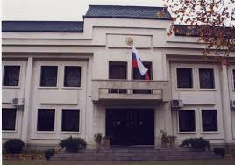
В соответствии со сложившейся практикой и нормами двусторонних и многосторонних конвенций по консульским вопросам в уставе зафиксированы положения, касающиеся общих вопросов консульской службы, введены термины «консул», «консульское должностное лицо» и «сотрудник консульского учреждения». В уставе имеются нововведения в отношении функций консула по вопросам гражданства. По сравнению с уставом 1926 г. значительно расширена глава, посвященная консульской легализации.
В послевоенные годы в международном консульском праве произошли значительные изменения, что вызвало необходимость его кодификации, обобщения существующих положений и дальнейшего развития.
Из истории становления консульской службы
В соответствии с резолюцией 373 4-й сессии Генассамблеи ООН Комиссия международного права изучила этот вопрос и представила проект на 16 сессии ГА ООН, которая постановила созвать международную конференцию для изучения данного проекта. В апреле 1963 г. Конференция в Вене выработала Конвенцию о консульских сношениях, затрагивающую по существу все вопросы консульских отношений между государствами. Конвенция вступила в силу 19 марта 1967 г., Советский Союз присоединился к Венской конвенции в 1989 г.
Изменения в советском законодательстве, положения консульских конвенций, заключенных СССР с иностранными государствами, а также заново систематизированные в Венской конвенции нормы международного консульского права вызвали необходимость пересмотра Консульского устава 1926 г. Проект нового устава был утвержден Указом Президиума Верховного Совета СССР 25 июня 1976 г. и введен в действие с 1 сентября 1976 г.
Консульский департамент МИД России

